Slide 1
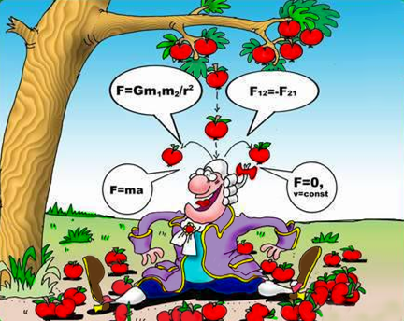
Закон всемирного тяготения
Так человека яблоко сгубило,
Но яблоко его же и спасло,
Ведь Ньютона открытие разбило
Неведения мучительное зло.
Дорогу к новым звездам проложило
И новый выход страждущим дало…
Дж. Байрон

Slide 2
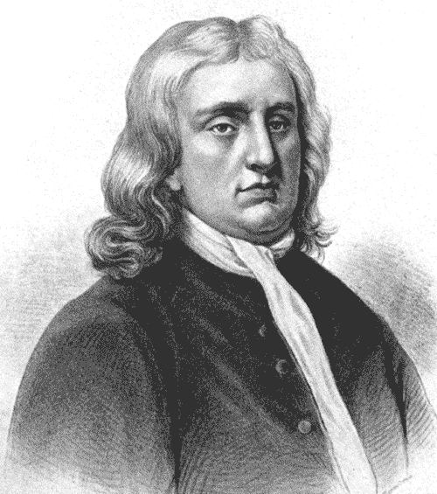
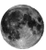
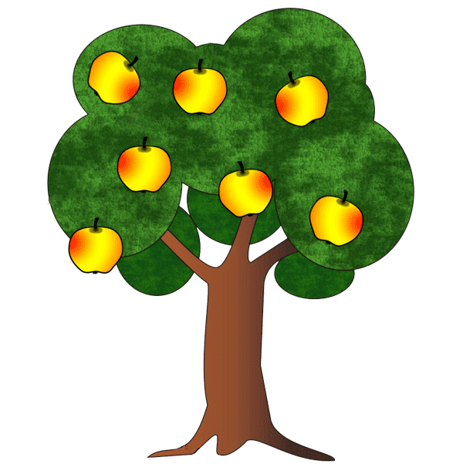
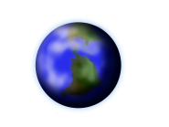

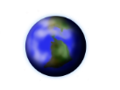
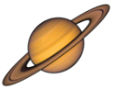
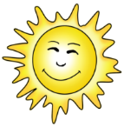
Исаак Ньютон
04. 01. 1643 — 31. 03. 1727

Slide 3
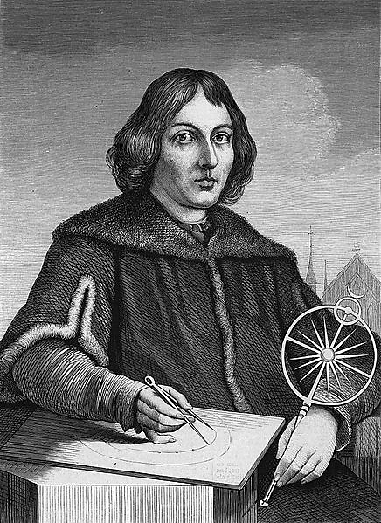
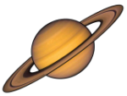

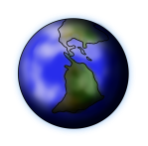
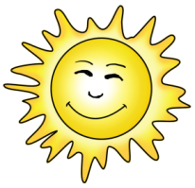
Гелиоцентрическая
система
Николай Коперник
19. 02. 1473 — 24. 05. 1543

Slide 4
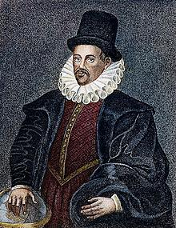
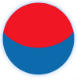


Уильям Гильберт
24. 05. 1544 — 30. 11. 1603

Slide 5
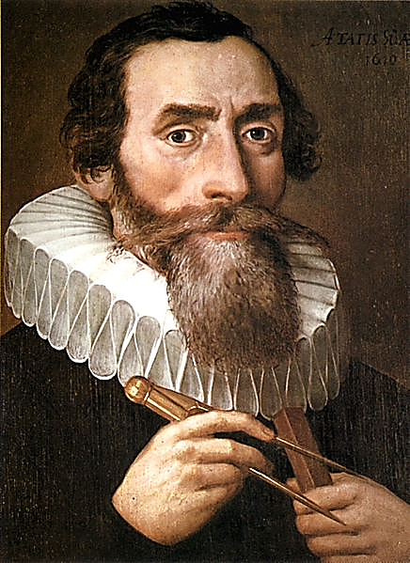
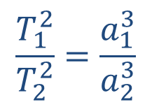
Первый закон Кеплера (1609 г.):
все планеты движутся по эллиптическим орбитам, в одном из фокусов которых находится Солнце.
Второй закон Кеплера (1609 г.):
радиус-вектор планеты описывает в равные промежутки времени равновеликие площади.
Третий закон Кеплера (1618 г.):
квадраты периодов обращения планет относятся как кубы больших полуосей их орбит:
$$\frac{T_{1}^{2}}{T_{2}^{2}}=\frac{a_{1}^{3}}{a_{2}^{3}}$$
Иоганн Кеплер
27. 12. 1571 — 15. 11. 1630

Slide 6
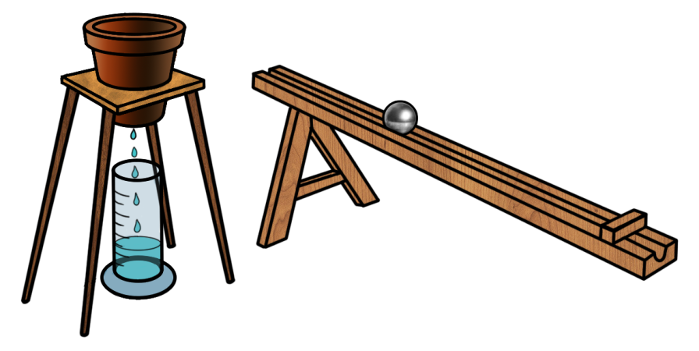
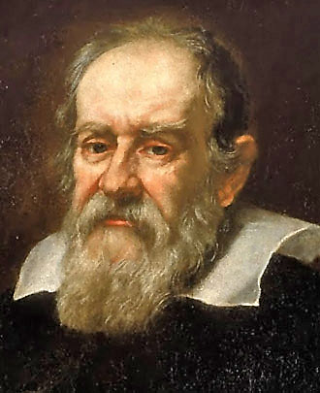
Закон инерции: движение тела, на которое не действуют внешние силы либо равнодействующая их равна нулю, является равномерным движением по окружности
Галилео Галилей
15. 02. 1564 — 08. 01. 1642

Slide 7
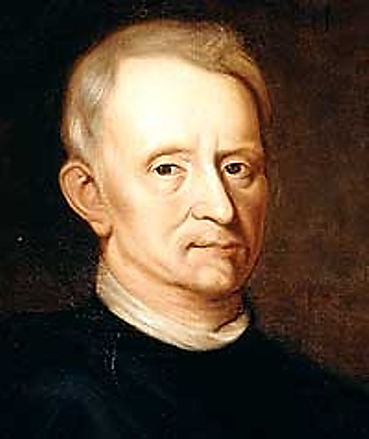
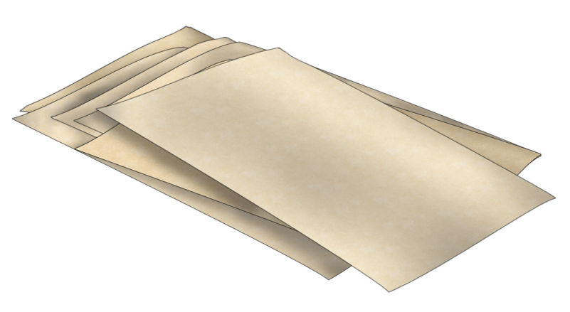
Я изложу систему мира, во многих частностях отличающуюся от всех до сих пор известных систем, но во всех отношениях согласную с обычными механическими законами
Роберт Гук
Попытка доказательства годичного движения на основе наблюдений
Роберт Гук
28. 07. 1635 — 03. 03. 1703
1674 г

Slide 8
Все небесные тела производят притяжение к их центрам, притягивая не только свои части, как мы это наблюдали на Земле, но и другие небесные тела, находящиеся в сфере их действия
Всякое тело, получившее однажды простое прямолинейное движение, продолжает двигаться по прямой до тех пор, пока не отклонится в своем движении другой действующей силой и не будет вынуждено описывать круг, эллипс или иную сложную линию
Притягивающие силы действуют тем больше, чем ближе тело, на которое они действуют, к центру притяжения
Роберт Гук
28. 07. 1635 — 03. 03. 1703

Slide 9
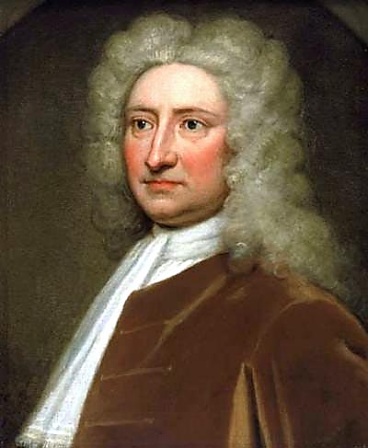
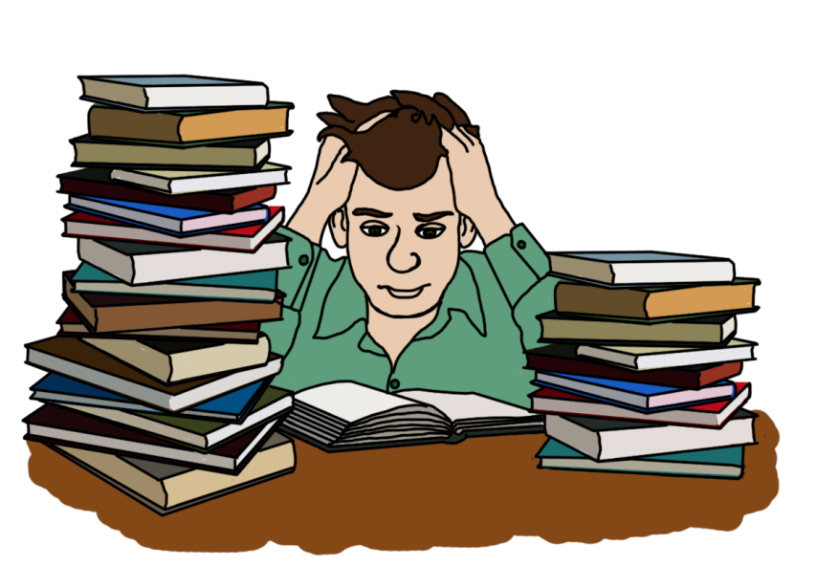
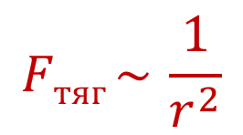
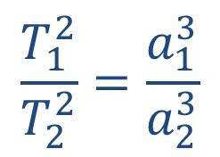
Третий закон Кеплера : квадраты периодов обращения планет относятся как кубы больших полуосей их орбит.
$$\frac{T_{1}^{2}}{T_{2}^{2}}=\frac{a_{1}^{3}}{a_{2}^{3}}$$
$$Fтяг \sim \frac{1}{r^{2}}$$
Как же сформулировать закон?
Тут явно чего-то не хватает…
Эдмунд Галлей
08. 11. 1656 — 25. 01. 1742)

Slide 10
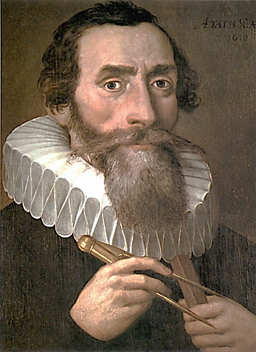
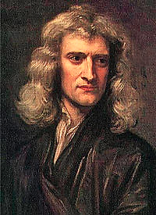

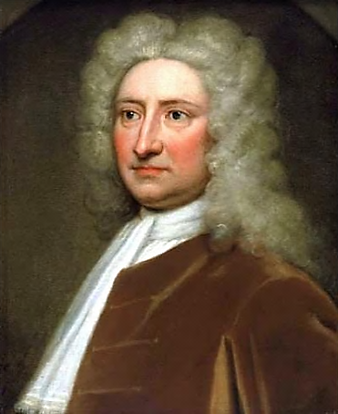


Закон инерции
$$\vec{F}12=−\vec{F}21$$
$$\vec{F}=m\vec{a}$$

Slide 11
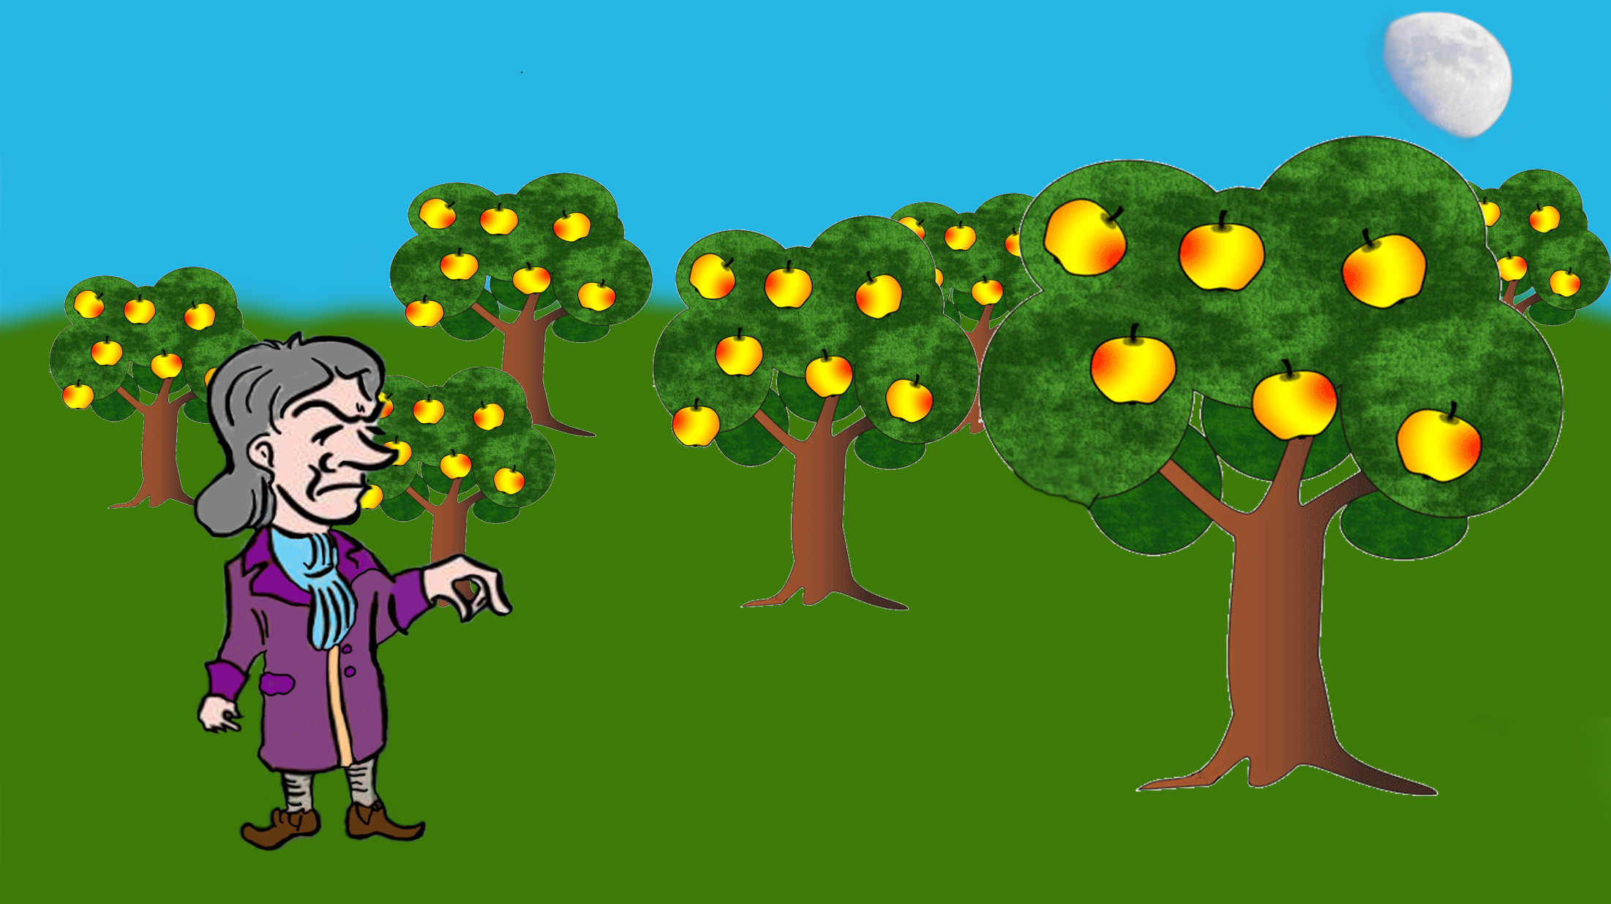
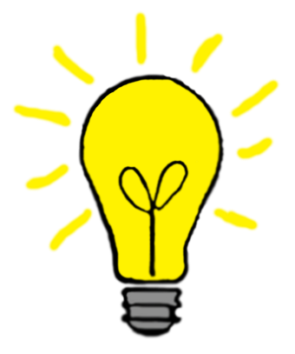
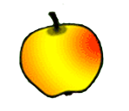
На Луну влияет какая-то сила, которая удерживает её от того, чтобы сорваться с орбиты
Оно упало под воздействием гравитационного поля Земли
А вдруг это одна и та же сила?

Slide 12


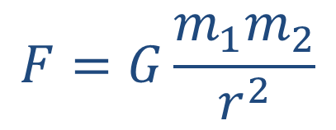
Закон всемирного тяготения:
два любых тела притягиваются друг к другу с силой, прямо пропорциональной массе каждого из них и обратно пропорциональ-ной квадрату расстояния между ними
$$F=G\frac{m_{1}m_{2}}{r^{2}}$$
$F$—модуль вектора силы гравитационного притяжения;
$r$—расстояние между телами;
Исаак Ньютон
04. 01. 1643 — 31. 03. 1727
$G$—гравитационная постоянная.

Slide 13
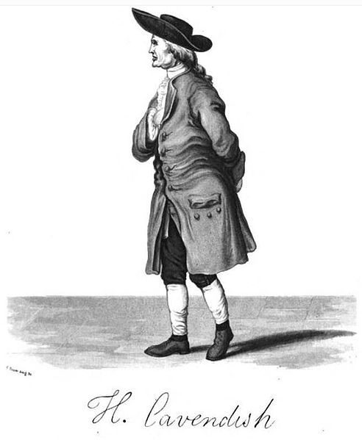
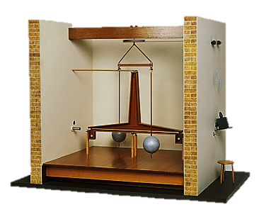
Крутильные весы Г. Кавендиша, 1798
Генри Кавендиш
10. 10. 1731 — 24. 02. 1810

Slide 14
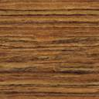
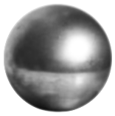



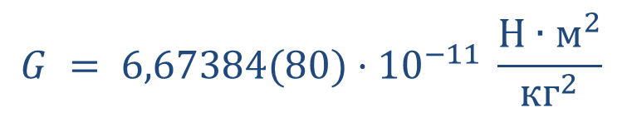
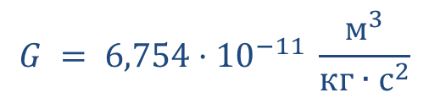

$$G = 6,67384(80)·{10}^{−11} \frac{{Н∙м}^{2}}{{кг}^{2}}$$
$$\vec{F}$$
Сила, с которой притягиваются два тела массами 1 кг, находящиеся на расстоянии 1 м друг от друга
$$\vec{F}$$
$$G = 6,754·{10}^{−11} \frac{м^{3}}{кг∙с^{2}}$$

Slide 15
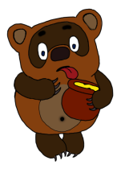
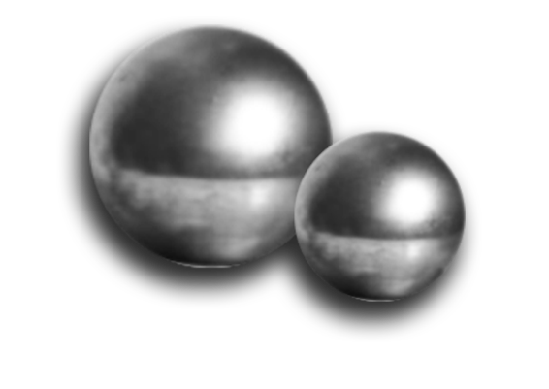
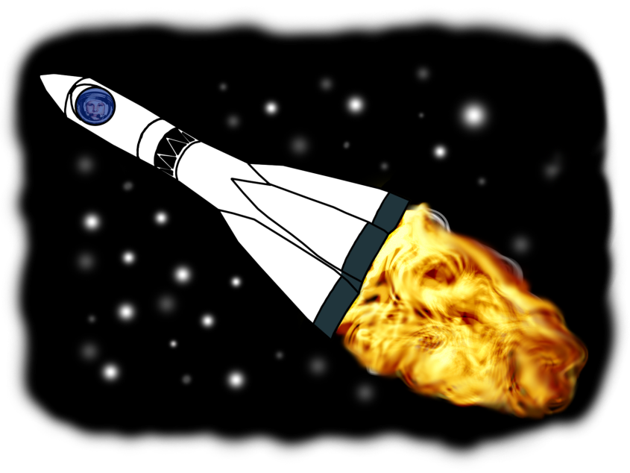
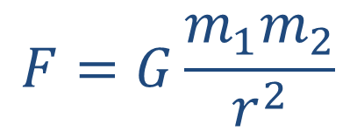
$$F=G\frac{m_{1}m_{2}}{r^{2}}$$

